Slide 1
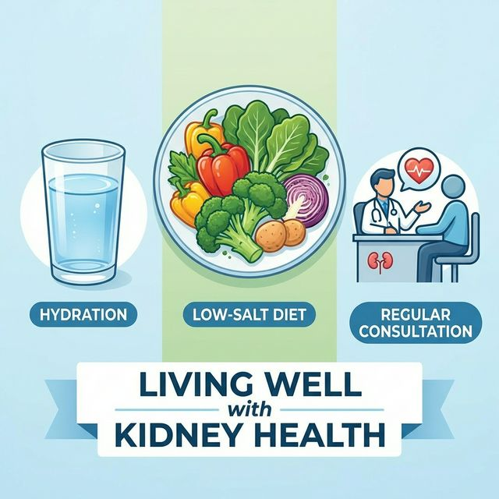

¿QUÉ ES?
SIGNOS Y SÍNTOMAS
CUIDADOS DE ENFERMERÍA
• Es la pérdida progresiva e irreversible de la función renal.
• Cansancio y debilidad
• Control de signos vitales
• Impide eliminar desechos y líquidos adecuadamente.
• Cambios en la orina
• Balance hídrico estricto
• Edema en pies o rostro
• Peso diario
• Náuseas
• Administración correcta de medicamentos
PRINCIPALES CAUSAS
• Comezón
• Vigilancia de complicaciones
• Diabetes
• Palidez
• Prevención de infecciones
• Hipertensión
• Infecciones urinarias
• Medicamentos nefrotóxicos

Slide 2

EDUCACIÓN AL PACIENTE
¿CUÁNDO ACUDIR AL SERVICIO DE SALUD?
ENFERMEDAD RENAL CRÓNICA
Cuidados de Enfermería
Prevención • Atención • Educación
Alumna: Myriam Machado Arreola
Servicio de Enfermería
• Apego al tratamiento
• Disminución importante de la orina
• Dieta baja en sal
• Dificultad para respirar
• No automedicarse
• Hinchazón excesiva
• Asistir a consultas y laboratorios
• Dolor intenso
• Reconocer signos de alarma
• Náuseas o vómitos persistentes
La atención oportuna mejora la calidad de vida.

